Slide 1
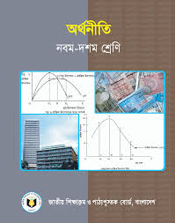
স্বাগতম

Slide 2
শিক্ষক পরিচিতি
সনজিত কুমার মন্ডল
সহকারী শিক্ষক (কম্পিঊটার)
নাদামপুর উচ্চ বিদ্যালয়,নবীগঞ্জ, হবিগঞ্জ
মোবাইলঃ০১৭৪০৬২৯৭০৭
Email- samiranmandal900@gmail.com

Slide 3
পাঠ পরিচিতি
বিষয়ঃ অর্থনীতি
শ্রেণীঃ দশম
অধ্যায়ঃ দশম
পাঠঃ বাংলাদেশ সরকারের অর্থব্যবস্থা
সময়ঃ ৫০ মিনিট ।

Slide 4
পাঠ পরিকল্পনা
ক্রমিক নং | ধাপ | কার্যক্রম | সময় | ঊপকরণ
১ | প্রস্তুতি | কুশল বিনিময়,মনোযোগ আকষর্ণ, পাঠ ঘোষণা, | ০৬ | DC
২ | শিখন-১ | বিভিন্ন ধরনের গৃহপালিত পশুপাখি চিহ্নিত করতে পারবে। | 08 | DC
 | শিখন-২ | গৃহপালিত পশুপাখির পরিচর্যা করতে পারবে। | 10
 | শিখন-৩ | গৃহপালিত পশুপাখির খাদ্য ও বাসস্থান সম্পর্কে ধারণা নিতে পারবে। | 10 | DC
৩ | মূল্যায়ন | চিত্রে উল্লেখিত প্রাণী ২টির নাম লিখ। ক ও খ প্রাণী ২টির মধ্যে ২টি পার্থক্য লিখ। ক ও খ প্রাণী ২টির মধ্যে কোনটি অধিক গুরুত্ত্বপূর্ণ? কেন? ক ও খ প্রাণী ২টির অর্থনৈতিক গুরুত্ত্ব উল্লেখ কর। | ১০ | চক-বোর্ড
৪ | বাড়ীর কাজ | গৃহপালিত পশুপাখি পালনে অমাদের করণীয় সমূহ উল্লেখ কর। | ০৫ | চক-বোর্ড
৫ | সমাপ্তি | ধন্যবাদ | ০১ | DC

Slide 5
শিখনফল
এই পাঠ শেষে শিক্ষার্থীরা…
১। বাজেট কী তা বলতে পারবে।
২। বাজেটের প্রকারভেদ ব্যাখ্যা করতে পারবে।
৩। সরকারী আয়ের খাতগুলো বিশ্লেষণ করতে পারবে।

Slide 6
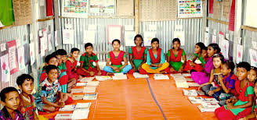
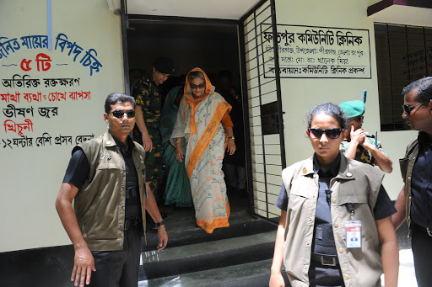
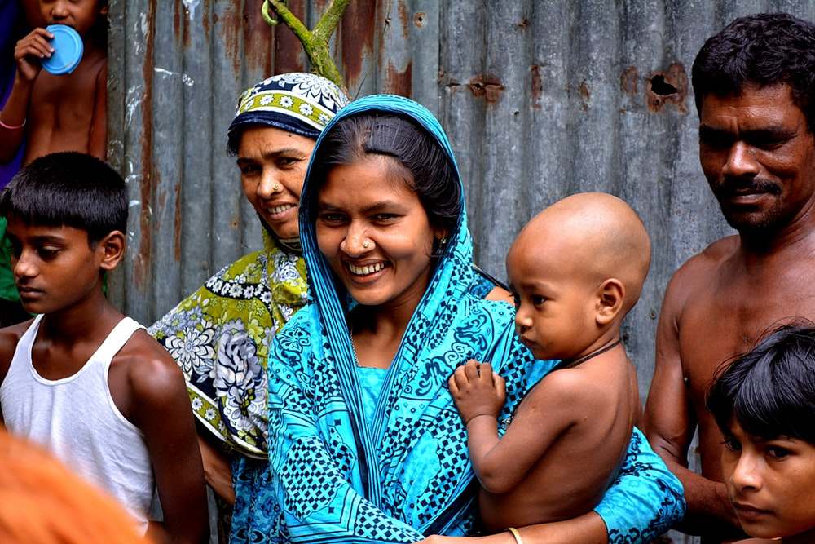
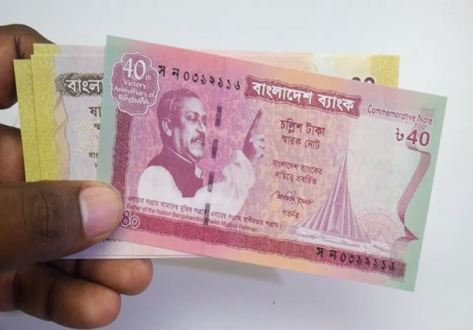
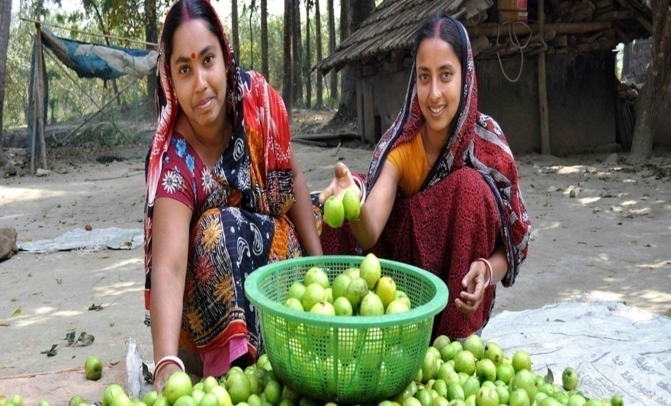
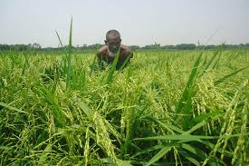
আয়
ব্যয়
আয়-ব্যয়=সঞ্চয়

Slide 7
?
এক আর্থিক বছর
সম্ভাব্য ব্যয়
উদ্বৃত্ত/ঘাটতি
সম্ভাব্য আয়

Slide 8
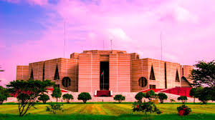
আজকের পাঠ
বাজেট

Slide 9
বাজেট বলতে আয় ও ব্যয়ের সুবিন্যস্ত হিসাব কে বুঝায়।
ব্যাক্তি তার বিভিন্ন উৎস থেকে যে আয় পায় তা কিভাবে ব্যয় করে তা যদি সুশৃখল ভাবে সাজানো হয়, তা হবে ব্যক্তিগত বাজেট।
একই ভাবে সরকারের কোন নির্দিষ্ট আর্থিক বছরে বিভিন্ন উৎস থেকে কতটুক আয় প্রাপ্তির আশা করে এবং বিভিন্ন খাতে কি পরিমাণ ব্যয় করতে চায়, তা সুবিন্যস্ত হিসাব কে সরকারি বাজেট বলে।
বাংলাদেশের আর্থিক বছর হল জুলাই থেকে জুন।

Slide 10
একক কাজ
বাজেট কাকে বলে?

Slide 11
বাজেটের প্রকারভেদ
সরকারের আয় ব্যয়ের প্রকৃতি অনুযায়ী বাজেটকে দুই ভাগে ভাগ করাযায়।
১। চলতি বাজেট
২। মূলধন বাজেট
চলতি বাজেটঃ যে বাজেটে সরকারের চলতি আয় ও চলতি ব্যয়ের
হিসাব দেখানো হয় তাকে চলতি বাজেট বলে।
চলতি আয় সংগৃহীত হয় কর রাজস্ব ও কর বহির্ভূত রাজস্ব হতে।
কর রাজস্বের মধ্যে উল্লেখ্যযোগ্য হলঃ মূল্য সংযোজন কর, আয় কর, সম্পত্তি কর, ভূমি রাজস্ব ইত্যাদি।
কর বহির্ভূত রাজস্বের মধ্যে উল্লেখযোগ্য হলঃ সরকারের বিভিন্ন প্রতিস্ঠানের লভ্যাংশ ও মুনাফা,ঋণের সুদ ইতাদি।
মূলধন বাজেটঃ সরকারের মূলধন আয় ও ব্যয়ের হিসাব
যে বাজেটে দেখানো হয় তাকে মূলধন বা বাজেট উন্নয়ন বলে।এই বাজেটের মূল লক্ষ্য হলো দেশের ও জনগনের আর্থ সামাজিক উন্নয়ন সাধন করা।

Slide 12
আয় ব্যয়ের ভারসাম্যের দিক থেকে বাজেটকে দুইভাগে ভাগে ভাগ করা যায়।
১। সুষম বাজেট
২। অসম বাজেট
সুষম বাজেটঃ কোনো নির্দিষ্ট সময়ে সরকারের প্রত্যাশিত আয় এবং সম্ভাব্য ব্যয়ের পরিমাণ সমান হলে তাকে সুষম বাজেট বলে।
সূত্রঃ
সুষম বাজেট = মোট আয় – মোট ব্যয় = ০ হয়।
অর্থাৎ, মোট আয় = মোট ব্যয় ।
অসম বাজেটঃ কোন নির্দিষ্ট সময়ে বা আর্থিক বছরের সরকারের
প্রত্যাশিত আয় এবং সম্ভাব্য ব্যয়ের পরিমাণ সমান না হলে তাকে অসম বাজেট বলে।

Slide 13
অসম বাজেট দুই প্রকার। যথাঃ
১। উদ্ভৃত্ত বাজেট
২। ঘাটতি বাজেট
উদ্ভৃত্ত বাজেটঃ কোনো আর্থিক বছরে সরকারের প্রত্যাশিত আয় অপেক্ষা সম্ভাব্য ব্যয়ের পরিমাণ কম হলে তাকে উদ্ভৃত্ত বাজেট বলে।
এ বাজেটে ব্যয় অপেক্ষা আয় এর পরিমাণ বেশি ।
সূত্রঃ উদ্ভৃত্ত বাজেট = ( মোট আয় – মোট ব্যয় )>০ হয় ।
অর্থাৎ মোট আয় > মোট ব্যয় ।
ঘাটতি বাজেটঃ কোনো আর্থিক বছরে সরকারের প্রত্যাশিত আয় অপেক্ষা ব্যয় এর পরিমাণ বেশি হলে তাকে ঘাটতি বাজেট বলে।
সূত্রঃ
ঘাটতি বাজেটঃ ( মোট আয় – মোট ব্যয় ) < ০
অর্থাৎ মোট আয় < মোট ব্যয়

Slide 14
জোড়ায় কাজ
চলতি বাজেট ও মূলধন বাজেটের মধ্যে পার্থক্যগুলি লেখ?

Slide 15
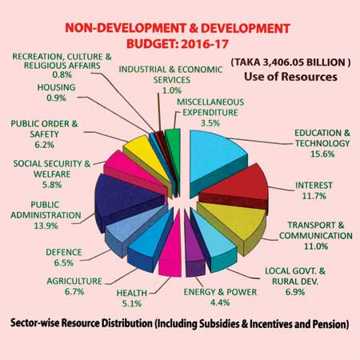

Slide 16
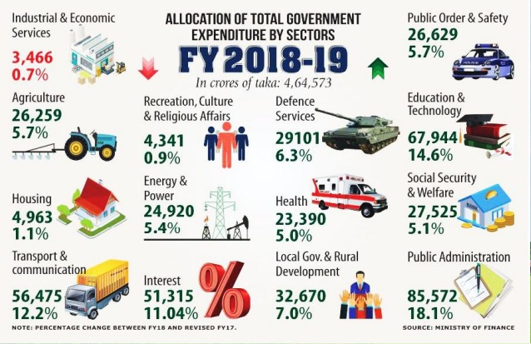

Slide 17
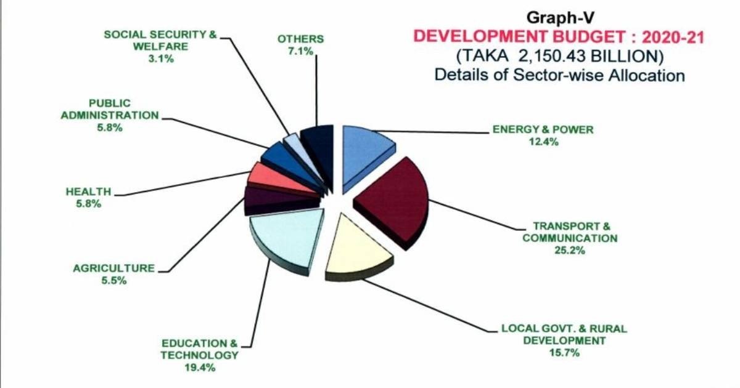

Slide 18
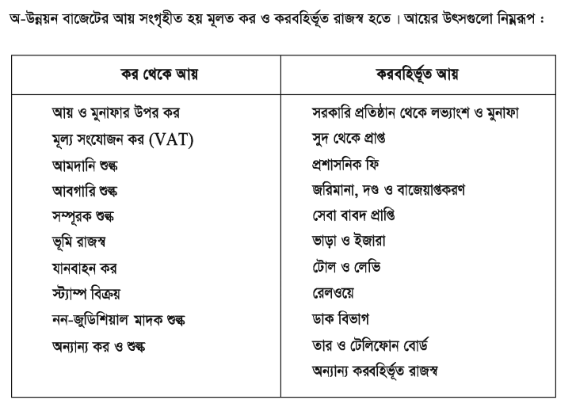
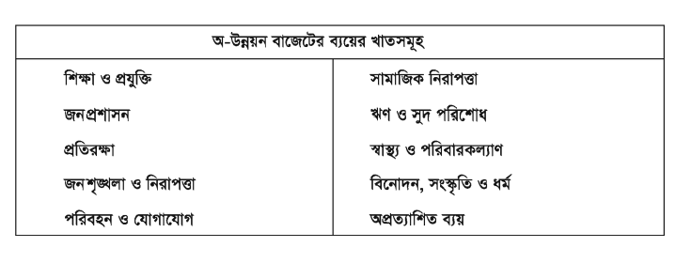

Slide 19
দলীয় কাজ
সরকারী বাজেটের কর ও কর বহির্ভূত রাজস্ব হতে আয়ের খাতগুলো বিশ্লেষণ কর।

Slide 20
মূল্যায়ন
নিচের বহুনির্বাচনী প্রশ্নগুলোর উত্তর দাও।

Slide 21
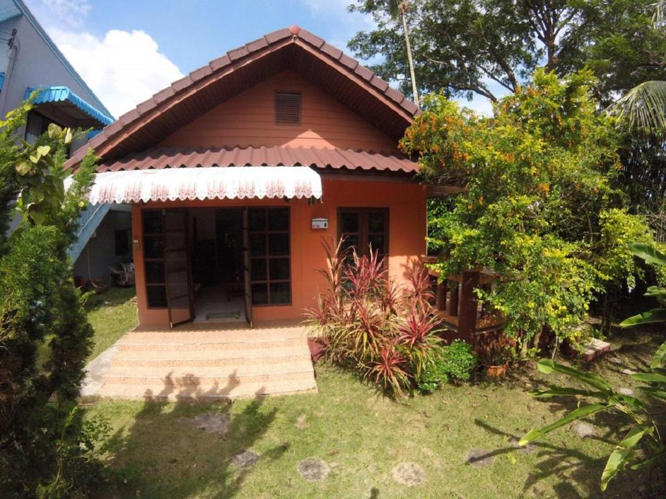
বাড়ীর কাজ
‌‌‌‌‌‍‍ “ বাজেট একটি দেশ সঠিকভাবে পরিচালনায় গুরুত্বপূর্ণ ভূমিকা পালন করে’’ ব্যাখ্যা কর।

Slide 22
ধন্যবাদ

